Slide 1
第八章 电磁感应
§1 法拉第电磁感应定律
§2 动生电动势
§3 感生电动势 感生电场
§4 自感 互感现象
§5 磁场能量
§6 位移电流 电磁场基本方程

Slide 2
奥斯特发现: I B
由对称性 人们会问：
B I ?
1820年，奥斯特发现电流的磁效应，即电流本身可以产生磁场，这从一个侧面揭示了电和磁的联系。那么，磁能否生电？许多科学家开始对这一问题进行探索和研究。
法拉第认为自然界具有对称性，深信磁生电一定会成功，并决心用精确的实验来验证。从1821年开始，反复试验，经过十年失败与努力，在人类历史上第一个发现了磁生电流的方法，这是一个划时代的发现。理论上，揭示了电和磁的关系，是电磁理论重要组成部分。实际应用中，为人类获取电能开辟了道路，使得电气化时代的实现成为可能。法拉第将电磁感应现象分为几种情况，那么产生的感应电动势与什么有关？经过二十年的研究，直到1851年才建立法拉第电磁感应定律。

Slide 3
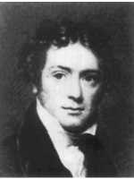
§1 法拉第电磁感应定律
法拉第（Michael Faraday, 1791-1867）
英国伟大的物理学家和化学家，电磁
理论的创始人之一。
提出磁场的概念；
1831年发现电磁感应现象；
发现电解定律；
发现抗磁性和顺磁性；
发现光的偏振面在磁场中旋转。

Slide 4
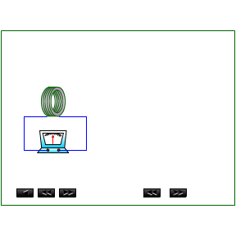
一、电磁感应现象

Slide 5
二、电磁感应现象的分类
动生电磁感应现象
导体或线圈运动，磁场不动不变
感生电磁感应现象
导体或线圈不动，磁场改变

Slide 6
三、感应电流和感应电动势
上面两种情况下产生的电流称为感应电流，法拉第对所有电磁感应试验进行分析表明：当穿过回路的磁通量发生变化，回路中就会产生感应电流。即感应电流产生条件。
感应电动势
要在闭合回路中产生电流必须有电动势，由电磁感应所产生的电动势称为感应电动势。

Slide 7
感应电动势比感应电流更能反映电磁感应现象的本质。
1.回路不闭合时，也会发生电磁感应现象（导体切割磁力线运动），这时由于没有形成回路，并没有感应电流，但感应电动势仍然存在。
2.感应电流的大小随着回路的电阻而变，而感应电动势的大小则不随回路的电阻而变。

Slide 8
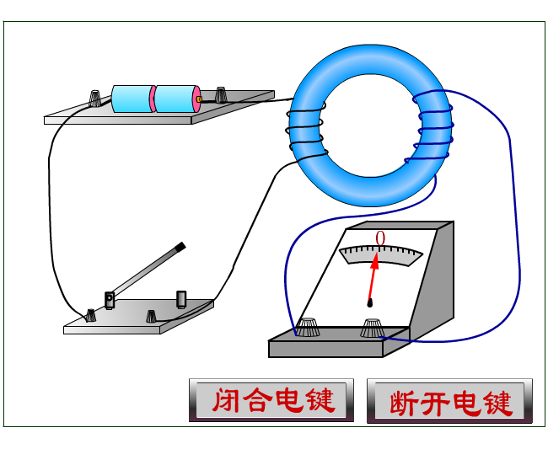
四 、电磁感应定律
1. 内容
当穿过闭合回路所围面积的磁通量发生变化时，回路中会产生感应电动势，且感应电动势正比于磁通量对时间变化率的负值。
n
B

Slide 9
2. 闭合回路由 N 匝线圈串联组成
每匝中穿过的磁通分别为
总磁通
密绕时，总磁通（磁链）

Slide 10
因此，有 N 匝相同线圈串联时，总的感应电动势
3. 电动势的方向
“-”使得上式能确定感应电动势的方向，楞次定律的数学表示。

Slide 11
感应电动势的方向
先取回路的方向（红色）
（ 与回路成右螺旋）
N
与回路取向相反，否则方向相同

Slide 12
“增反减同”
4. 感应电流的方向 （楞次定律）
闭合的导线回路中所
出现的感应电流，总是使
它自己所激发的磁场反抗
任何引发电磁感应的原因
（反抗相对运动、磁场变
化或线圈变形等）.
N
S

Slide 13
用楞次定律判断感应电流方向
S
N
N
S

Slide 14
5. 感应电流和感应电荷
若闭合回路的电阻为 R ，感应电流为
时间内，流过回路的电荷

Slide 15
五、感应电动势的求法
1.先取回路L的方向，再求 ，
对时间求导 ，代入
与回路取向相同，否则，方向相反。
2. 先求 ，再求
用楞次定律判断电动势方向

Slide 16
[例1] 一长直导线中通有交变电流 I = I₀sinωt，式中I表示瞬时电流，I₀是电流振幅，ω 是角频率，I₀和ω都是常量。在长直导线旁平行放置一矩形线圈，线圈与直导线在同一平面内。已知线圈长为l，宽为 b，线圈近直线的一边离直导线的距离为 d 。求任一瞬时线圈中的感应电动势。
d
b
I
l

Slide 17
[解] 在某一瞬时，距直导线
为 x 处的磁感应强度为
d
b
I
选顺时针的转向作为矩形线圈的绕行正方向，
l
则通过图中阴影面积dS = ldx的磁通量为
x
dx

Slide 18
在该瞬时 t , 通过整个线圈所围面积的磁通量为
线圈内的感应电动势为

Slide 19
线圈内的感应电动势随时间按余弦规律变化，
其方向也随余弦值的正负作逆时针、顺时针
转向的变化。

Slide 20
[例2] 一长直导线中通有交变电流 I 。在长直导线旁平行放置一矩形运动线圈，线圈与直导线在同一平面内。已知线圈长为l，宽为 b，求线圈近直线的一边离直导线的距离为 d 瞬时线圈中的感应电动势。
d
b
v
I
l

Slide 21
电动势为顺时针方向。

Slide 22
§ 2 动 生 电 动 势
引起磁通量变化的原因?
1）稳恒磁场中的导体运动 , 或者回路面积
变化、取向变化等 动生电动势
2）导体不动，磁场变化 感生电动势

Slide 24
一、动生电动势产生原因
× × × × ×
× × × × ×
× × × × ×
× × × × ×
b
+
产生动生电动势的非静电力是洛仑兹力
F_{e}
v
F_{m}
a
导体中单位正电荷所受的非静电力
— 非静电场强
动生电动势为：

Slide 25
讨论
(1)
×
×
×
×
×
×
×
×
×
(2) 只有一段导体在磁场中运动，没有闭合回路
×
×
B
×
×
++
此时AB是一开路电源
×
×
×
×
v
×
×
×
×
（导体没有切割磁力线）
--
×
×
A
×
×

Slide 26
二、动生电动势的计算
1、用动生电动势的定义式计算
不构成回路的导体（导体切割磁力线运动）
导体回路的部分
2、用法拉第电磁感应定律计算
导体回路
不构成回路的导体（设计一个合适的假想回路）

Slide 27
例1
一长直导线中通有电流 I ，其近旁有一长 l 的与导线共面的金属棒如图，棒以速度υ 匀速运动，其它尺寸见图，求棒中的动生电动势。
υ
b
I
C
D

Slide 28
υ
b
方向向左
I
C
D
方向向右
结果< 0，电动势方向由 D 指向 C

Slide 29
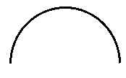
υ
方法一：用定义式计算
b
I
C
D
方向向左
b
I
C
D
与上面直线段的结论一致

Slide 30
方法二：补为一个完整的半圆。上面半圆的加上下面的直线部分总的为零，为什么？
υ
b
I
C
D

Slide 31
例2
如图所示，铜棒 OA 长为L ，在方向垂直纸面向内的匀强磁场( 磁感应强度为 B )中以角速度 ω 沿反时针方向绕固定轴 O 匀速转动，
求铜棒两端的电势差。
v
A
dl
O
l
L
B

Slide 32
解：在铜棒上距O点为 l 处取线元 dl ，其速度v = lω，B 向里，则 dl 上的动生电动势为
v
A
铜棒中总的动生电动势为
dl
O
l
L
方向从A到O，O点电势高
所以 O、A两端的电势差为：

Slide 33
另一解法：设铜棒在dt 时间内转过的角度为dθ，则在这段时间内铜棒切割的磁感线数等于它所扫过的扇形面积的磁通量，即
dl
dθ
A
O
L
则由法拉第电磁感应定律得，铜棒中动生电动势的大小为
易判定 的方向从A 到 O

Slide 34
例3 一导线矩形框的平面与磁感强度为 的均匀磁场相垂直.在此矩形框上,有一质量为 长为 的可移动的细导体棒 ; 矩形框还接有一个电阻 ，其值较之导线的电阻值要大得很多。若开始时,细导体棒以速度 沿如图所示的矩形框运动，试求棒的速率随时间变化的函数关系。
解：
如图建立坐标
+
+
+
棒中
且由
棒所受安培力
+
+
+
方向沿 轴反向

Slide 35
棒的运动方程为
+
+
+
+
+
+
则
计算得棒的速率随时间变化的函数关系为

Slide 36
例4 如图所示，已知导体棒oa在磁场中以oo′为轴以角速度ω 转动,设oa与oo′轴夹角为 ，oa长为L，已知B,a’为棒的中点。
求：
① 棒oa的电动势
②
③ 假定为三角形导体回路，求
o’
ω
a
a’
o

Slide 37
解：
ω
①
a
a’
②
o
③
任意时刻穿过线圈的磁通量恒为０，所以

Slide 38
§3 感生电动势 感生电场
引起磁通量变化的原因?
1）稳恒磁场中的导体运动 , 或者回路面积
变化、取向变化等 动生电动势
2）导体不动，磁场变化 感生电动势

Slide 39
洛仑兹力是动生电动势产生的原因，因为导体运动时，内部的电子也跟着运动，受到磁场的洛仑兹力作用。但是对于感生电动势情形，导体回路是固定的，内部的电子并不受洛仑兹力作用，那么感生电动势是怎样产生的呢？产生感生电动势的非静电力是什么呢？
法拉第的学生麦克斯韦解决了这个问题，并在此基础上建立了麦克斯韦电磁场理论。

Slide 40
感生电场与变化磁场之间的关系
讨论
(1) 感生电场是无源有旋场
静止电荷
场源
感生电场与静电场的比较
变化的磁场
(磁生电)
静电场为保守场
环流
感生电场为非保守场
静电场为有源场
通量
感生电场为无源场
(闭合电场线)

Slide 41
(2) 感生电场与磁场的变化率成左螺旋关系(楞次定律)
空间存在变化磁场
在空间存在感生电场
(3) 当问题中既有动生、又有感生电动势，则总感应电动势为

Slide 42
对 比
 | 非静电力 | 非静电性场强
动生电动势 | 洛仑兹力
感生电动势 | 涡旋电场力

Slide 43
三、感生电场的计算
1、用感生电动势的定义式计算
需要先知道涡旋场强的分布情况
2、用法拉第电磁感应定律计算

Slide 44
例1 均匀磁场被局限在半径为R的圆柱体内(如长直螺线管)，磁场随时间均匀减小的变化率为dB/dt，求圆柱体内、外涡旋电场的场强E_{V} 。
L
×
×
解：
R
×
×
×
×
r
×
×
×
×
×
×
(1) 在圆柱体内，
r < R Φ =π r²B
(2) 在圆柱体外， r > R, Φ =π R²B
所激发的电场分布于整个空间

Slide 45
计算感生电动势的方法：
——由于只有在少数情况下才能求得，这种方法用得不多。
(2) 用法拉第电磁感应定律计算：
① 求闭合线圈的感生电动势，直接用法拉第定律；
② 求一段导线的感生电动势，须作辅助线与导线形成一闭合回路，再用法拉第定律。

Slide 46
例2：在半径为R的圆柱形空间充满均匀磁场B，其方向如图，B的大小随时间增加的速率dB/dt为已知，如有一金属棒ab放在磁场外，ab两端与圆中心的连线夹角为θ₀。求ab两端的感生电动势。
B
R
O
θ
₀
a
b
金属棒

Slide 47
解：方法一：用动生电动势的定义计算
在圆柱形外，r 处感生电场的大小
B
因dB/dt > 0，感生电场沿逆时针方向
O
R
θ
₀
r
E
a
b
金属棒
>0，方向 a → b，b点电势高

Slide 48
方法二：回路法
连接 oa，ob，构成闭合回路aoba，由电磁感应定律，得回路产生的感生电动势大小为
B
O
R
E_{i}
其中 S = R²θ₀/2
θ
S
₀
E_{i}
a
b
0
闭合电路的感生电动势

Slide 49
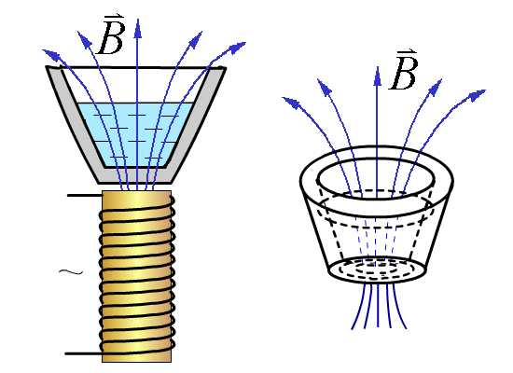
四、涡电流
感应电流不仅能在导电回 路内出现， 而且当大块导体与磁场有相对运动或处在变化的磁场中时，在这块导体中也会激起感应电流。
这种在大块导体内流动的感应电流，叫做涡电流。
涡电流应用 热效应、电磁阻尼效应.

Slide 50
涡电流的应用
闭合导体回路处在感应电场中就会产生感应电流， 整块的金属导体放在感应电场中也会产生感应电流，且在导体内自行闭合，故称为涡流。
涡流线
金属料块
高频
交流电
高频
交流电
~
~
电磁感应炉
高频感应冶金炉

Slide 51
五、电子感应加速器
加速原理：用感生电场加速电子
加速器的种类：静电加速器、电子回旋加速器、电子感应加速器、同步辐射加速器……等等。
S ∼
环形
真空室
N∼
加速器的用途：核物理的研究，用加速电子轰击各种靶，发出穿透力很强的电磁辐射。工业探伤或医疗癌症。

Slide 52
一、互感现象、互感系数、互感电动势
§4 自感和互感
由于一个线圈中的电流发生变化而在其邻近线圈上引起感应电流的现象称为互感现象，在互感现象中产生的电动势为互感电动势。
设由I₁产生的、通过线圈2的磁通量为 Φ ₂₁，由I₂产生的、通过线圈1的磁通量为Φ ₁₂ 则
I₁
I₂
比例系数M₂₁和M₁₂称为两个线圈的互感系数，与两个线圈的几何形状、相对位置及周围的磁介质有关。

Slide 53
当I₁变化时，在线圈2中引起的互感电动势为
当I₂变化时，在线圈1中引起的互感电动势为
互感的应用：变压器、感应圈

Slide 54
例1：一长直螺线管，单位长度上的匝数为n，有一半径为r的圆环放在螺线管内，环平面 与管轴垂直，求螺线管与圆环的互感系数。
解：设螺线管中通有电流I，则管内的磁感应强度
通过圆环的磁通量为
由定义得互感系数为

Slide 55
二、自感现象、自感系数、自感电动势
K 闭合，B一下达到正常亮度，A逐渐变亮
当一个回路中的电流随时间变化时，穿过回路本身的磁通量也发生变化，在回路中产生电动势，这种现象叫自感现象，所产生电动势叫自感电动势 。

Slide 56
1、自感系数
由于穿过线圈自身的磁通量Φ与电流 I 成正比
L 是比例系数，仅与回路本身的形状、大小尺寸及周围磁介质有关，称为回路的自感系数。

Slide 57
2.自感电动势
自感电动势
L不变
说明：
(1) 负号：楞次定律的数学表述
(2) L 与线圈的形状、大小、匝数、以及周围磁介质的分布情况有关。
(3) L 的单位：亨利，用H表示

Slide 58
例2. 长直螺线管长为 ，截面积为S匝数为N，管内充满磁导率为 的均匀磁介质，求其自感系数。
解：长直螺线管内部的磁感应强度为
通过螺线管的总磁通量为
可见，L 与线圈的体积成正比，与单位长度上匝数的平方成正比，与介质的磁导率成正比。

Slide 59
例3 有一同轴电缆，由半径为a和b的同轴长圆筒组成，电流I 由内筒一端流入，经外筒的另一端流出，两筒间充满磁导率为μ的均匀介质，求单位长度同轴电缆的自感系数。
解：由安培环路定律可以证明磁场只存在于两筒之间，距轴为r (a<r<b)处的磁感应强度为
b
a
I
h
μ
考虑长为h的一段电缆，选面积元 dS = hdr，穿过长为h宽为(b－a)的长方形的磁通量为
dS

Slide 60
由自感的定义，长为h的电缆自感系数为
单位长度电缆自感系数为
L只决定于自身的结构和磁介质的磁导率，与回路中电流无关。
由定义式求自感的步骤：
① 设回路中通有电流I，求出电流激发的磁感应强度B；
② 计算出通过回路的全磁通量Φ ；
③ 根据定义式求出自感。

Slide 61
例3：一个铁芯上同时绕有两个相同的线圈，初级线圈的自感系数 ，次级线圈的自感系数为 ，设两线圈通电时，各自产生的磁通量全部穿过两个线圈。
求（1）两线圈的互感系数。
（2）若初级线圈中通入变化电流 ，次级线圈断开，则次级线圈的感应电动势
L₂

Slide 62
解（1）
（2）

Slide 63
例4：在一个中空的圆柱面上紧密地绕有两个完全相同的线圈 、 和 、 ，已知每个线圈的自感系数均为0.05H。
（1）若 、 两端相接， 、 接入电路，则整个线圈的自感L=？
解：两个线圈中的电流等值反向。

Slide 64
（2）若 、 两端相接， 、 接入电路，则整个线圈的自感L=？
解：如此连接，相当于两个线圈串联。总磁通量

Slide 65
（3）若 、 相连，又 、 相连，再以此两端接入电路，则整个线圈的自感L=？
解：相当于一个线圈

Slide 66
10.19 两个平面线圈，圆心重合地放在一起，但轴线正交，二者的自感系数分别为L1和L2，以L表示二者相连接时的等效自感，证明：1）两线圈串联时，
2）两线圈并联时，
证明：1）两线圈串联时

Slide 67
2）两线圈并联时
并联：一个电源给另一个电源充电，直至两个电源电压相等为止,电压高的那个产生过放电而损坏，电压低的那个可能因为多充电而损坏。以上说的是电池的情况。如果两个电源是两个变压器的次级输出端，那么这两个变压器都可能被烧毁。

Slide 68
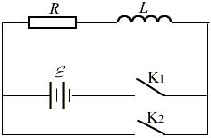
§ 5 磁场的能量
磁场和电场一样，也具有能量。电容器中储存的电能定域在极板间的电场中。
Q
- Q
同样，线圈储存的磁能定域在磁场中。线圈所储存的磁能等于在建立磁场的过程中，电源反抗自感电动势所做的功。

Slide 69
一、磁能
以 RL 电路的暂态过程为例，通电后某时刻
电流为 i，则有

Slide 70
二、磁能密度（以螺线管为例）
磁场能量密度为：
电场能量密度
磁场的能量为：
V 是磁场分布的整个空间。

Slide 71
自感储能与电容储能比较
自感线圈也是一个储能元件，自感系数反映线圈储能的本领
磁场能量密度与电场能量密度公式的比较
磁场能量公式与电场能量公式具有完全对称的形式

Slide 72
例题1：一根很长的同轴电缆由半径分别为r₁和r₂的同心圆柱壳组成，中间充满磁导率为 的磁介质，电流由内圆柱壳流出外圆柱壳返回。用能量法求自感系数。
解：由安培环路定理，磁场存在于两圆柱壳之间
（ r₁ < r < r₂ ）
两壳层间的磁场能量密度为

Slide 73
单位长度的电缆内总磁场能量
单位长度电缆的自感为

Slide 74
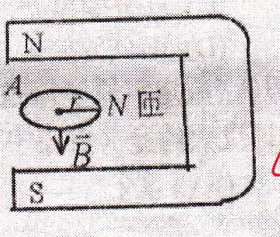
1. 如图所示，在马蹄形磁铁的中间匀强磁场A点处放置一半径r=1cm、匝数N=10匝的小线圈，且线圈平面法线平行于A点磁感应强度，今将此线圈移到足够远处，在此期间若线圈中流过的总电荷为 ，试求A点处磁感应强度是多大？（已知线圈的电阻R=10 ，线圈的自感忽略不计）
解：由法拉第电磁感应定律可知感应电动势大小

Slide 75
2. 面积为S的平面线圈置于磁感应强度为B的均匀磁场中，若线圈以匀角速度绕位于线圈平面且垂直于磁场方向的固定轴旋转，在时刻t=0时刻磁场与线圈平面垂直，则任意时刻t时通过线圈的磁通量为（ ），线圈中的感应电动势为（ ）。若均匀磁场是由通有电流I的线圈所产生，且B=kI（k为常量），则旋转线圈相对于产生磁场的线圈最大互感系数为（ ）。

Slide 76
3. 从经典观点来看，氢原子可看作是一个电子绕核作高速旋转的体系，已知电子和质子的电荷分别为e和-e，电子质量为m，氢原子的圆轨道半径为r，电子作平面轨道运动，求电子轨道运动的磁矩的数值？它在圆心处所产生的磁感应强度为多大？
设电子轨道运动速率为v，则
2分
设电子轨道运动所形成的圆电流为i，则
3分
2分
3分

Slide 77
第六节 位移电流 电磁场基本方程
一、位移电流
变化的磁场能产生感生电场
问：变化的电场能否产生磁场？

Slide 78
交流电

Slide 79
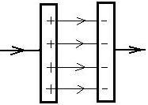
1、位移电流假设
设电容器极板的面积S，板上电荷面密度σ
S
I
传导电流的大小
而
所以

Slide 80
左边是导线中的传导电流，右端是由于电场变化在电容器极板间产生的“电流”，称为位移电流。这就是麦克斯韦提出的著名的位移电流假说
将 称为位移电流
把 称为位移电流密度

Slide 81
共同点: 都可以在空间激发磁场
位移电流与传导电流的比较:
不同点：
I_{d} — 本质是变化的电场，
I — 是电荷的定向运动；
I — 通过导体时会产生焦耳热，
I_{d} —不会产生焦耳热；
I_{d} —可以存在于真空、导体、电介质中，
I — 能存在于导体中。

Slide 82
对稳恒电流的磁场，有安培环路定理
二、全电流安培环路定理
1、安培环路定理遇到的问题
I
Ｌ
Ｓ
I 是穿过以Ｌ回路为边界的任意曲面Ｓ的传导电流。

Slide 83
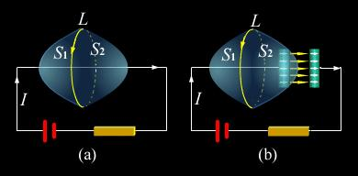
稳恒电路
非稳恒电路
对于稳恒电路，传导电流 I 是闭合的，取任意回路Ｌ，穿过以Ｌ为边界的任意曲面Ｓ的传导电流都相等

Slide 84
对非稳恒电流，如电容器充放电时的电路，在以Ｌ为边界的环路上作两个曲面 S₁ 和 S₂
非稳恒电路
不等 !
出现了矛盾，说明安培环路定理在非恒定场中必须修正。

Slide 85
对于普遍的情况，麦克斯韦认为 I 和 I _{d} 都可能存在，他提出了全电流的概念： I 和 I _{d} 之和称为全电流，用I_{T}表示
I
I _{d}
对于任何电路，全电流是处处连续的。
运用全电流的概念，可以自然地解释清楚电容器充放电过程中电流的连续性问题。

Slide 86
借助于位移电流和全电流的概念，麦克斯韦把安培环路定理推广到变化的电磁场也适用的普遍形式，得到
称为全电流定律。
在真空中安培环路定理表示成更为简洁的形式
此式揭示了变化的电场可以激发磁场

Slide 87
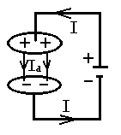
例题1：在真空中，半径为R 的两块圆板构成一平板电容器，在电容器充电时，两极板间电场的变化率为dE/dt，求：
（1）两极板间的位移电流强度； （2）对电容器充电的电流强度； （3）极板间距两极板圆心连线为r 点的磁感应强度的大小。

Slide 88
解：（1）位移电流强度
由定义，通过变化电场中某一截面S的位移电流为
平板电容器内的电场为均匀场，所以

Slide 89
（3）根据安培环路定理
（2）对电容器充电的电流强度
σ是极板上电荷面密度
对平板电容器，有σ = D ，所以
（D = ε₀ E）
可以看到：I _{d} 和I_{C}大小相等。

Slide 90
在电容器中取一半径为r的同心回路，通过它的是部分位移电流，所以有
由B和H的关系，得
将位移电流代入，得

Slide 91
三、麦克斯韦方程组
麦克斯韦提出的涡旋电场和位移电流假说的核心思想是：变化的磁场可以激发涡旋电场，变化的电场可以激发涡旋磁场。
麦克斯韦进一步将电场和磁场的所有规律综合起来，建立了完整的电磁场理论体系。电磁场理论体系的核心就是麦克斯韦方程组

Slide 92
麦克斯韦方程组的积分形式

Slide 93
麦克斯韦方程组中的第一个方程描述了电场的性质。在一般情况下，电场可以是库仑电场也可以是变化磁场激发的感应电场，而感应电场是涡旋场，它的电位移线是闭合的，对封闭曲面的通量无贡献。
第二个方程描述了磁场的性质。磁场可以由传导电流激发，也可以由变化电场的位移电流所激发，它们的磁场都是涡旋场，磁感应线都是闭合线，对封闭曲面的通量无贡献。
第三个和第四个方程描述了变化的电场和磁场相互激发的规律。

Slide 94
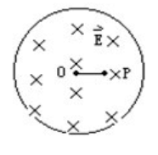
1. 图示为一圆柱体横截面，圆柱体内有一均匀电场，其方向垂直纸面向内，E的大小随时间线性增加，P为圆柱体内与轴线相距为r的一点，则：
1）P点的位移电流密度方向为_____
2）P点感生磁场方向为_____
解：
1）由定义j=εdE/dt,题中E线性增加，所以位移电流方向与E一致：垂直纸面向内
2）位移电流产生的感生磁场方向的判断和普通电流一样都是右手螺旋：大拇指指向磁场方向，四指环绕方向即为感生磁场方向，即为顺时针，即P点的感生磁场的方向为沿纸面垂直OP向下

Slide 95
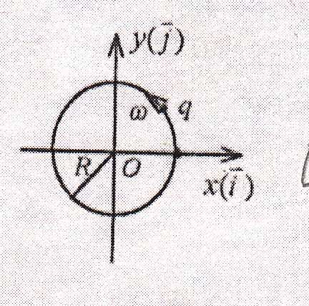
2. 如图所示，一电荷为q的点电荷，以匀角速度 作圆周运动，圆周的半径为R。设t=0时q所在点的坐标为 ，以
分别表示x轴和y轴上的单位矢量，则圆心处O点的位移电流密度为
解：t时刻点电荷在圆心处产生的电位移
圆心处的电流密度为

